Slide 1
Pune projekt tema :historia e komjutrit ,kompjutrat e pare .
Punuan:
1)Helga Tarja (kryetare)
2)Marcela Sima
3)Alfons Kasneci
4)Santiliano Sima
5)Lorenc Krajni

Slide 2
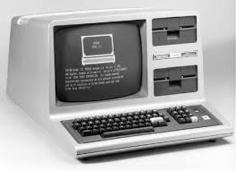

Slide 3
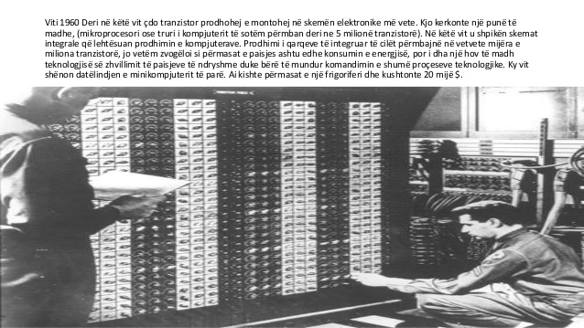

Slide 4
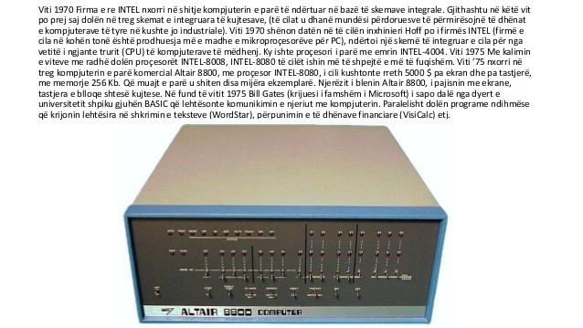

Slide 6
Kompjuteri është një makinë llogaritëse e sofistikuar. Zanafillën e saj historia e makinave llogaritëse e ka kohë më parë. Si datë fillimi të shpikjes së kompjuterëve mund të përmendim vitin 1673. Në këtë vit matematikani i njohur Leibnic i shtyrë nga nevojat e atëhershme ushtarake arriti të ndërtojë një makinë të sofistikuar për atë kohë që u quajt arifmometër. Arifmometri ishte një makinë mekanike që bënte të mundur kryerjen e katër veprimeve bazë të matematikës dhe u përdor në shekullin XIX në fushën e artilerisë për llogaritjet balistike. Do të duheshin shumë vite e përpjekje për t’ju afruar koncepteve të sotme të kompjuterit dhe për të ndërtuar një makinë të tillë elektronike si ajo që përdorim ne sot. Ja disa data që meritojnë të përmenden në këtë vrapim të shpejtë nëpër këtë rrugë të gjatë.
Vitet 1940-‘50. Kostoja e kompjuterëve dhe përmasat e tyre ishin gjigante. Kompjuteri kushtonte dhjetëra mijëra dollarë dhe zinte volumin e dhomave të tëra të mbushura me pajisje elektrike e mekanike. Përveç kësaj duheshin një numër i madh njerëzish të kualifikuar për vënien në përdorim, mirëmbajtjen e remontin e tij. Viti 1949 Në këtë vit u shpik transistori i parë. Kjo pajisje zëvendësoi llambat elektronike në dy drejtime. Së pari përmasat dhe qëndrueshmëria në punë e transistorit zvogëluan shumë përmasat e kompjuterëve. Së dyti, konsumi i energjisë është dhjetëra herë më i vogël. Kjo bëri të mundur uljen e kostove dhe hapjen e perspektivave të reja në vazhdim.

Slide 7
Viti 1960 Deri në këtë vit çdo transistor prodhohej e montohej në skemën elektronike më vete. Kjo kërkonte një punë të madhe, (mikroprocesori ose truri i kompjuterit të sotëm përmban deri ne 5 milionë transistorë). Në këtë vit u shpikën skemat integrale që lehtësuan prodhimin e kompjuterëve. Prodhimi i qarqeve të integruar të cilët përmbajnë në vetvete mijëra e miliona transistorë, jo vetëm zvogëloi si përmasat e paisjes ashtu edhe konsumin e energjisë, por i dha një hov të madh teknologjisë së zhvillimit të paisjeve të ndryshme duke bërë të mundur komandimin e shumë proceseve teknologjike. Ky vit shënon datëlindjen e minikompjuterit të parë. Ai kishte përmasat e një frigoriferi dhe kushtonte 20 mijë $.
Viti 1970 Firma e re INTEL nxori në shitje kompjuterin e parë të ndërtuar në bazë të skemave integrale. Gjithashtu në këtë vit po prej saj dolën në treg skemat e integruara të kujtesave, (të cilat u dhanë mundësi përdoruesve të përmirësojnë të dhënat e kompjuterëve të tyre në kushte jo industriale). Viti 1970 shënon datën në të cilën inxhinieri Hoff po i firmës INTEL (firmë e cila në kohën tonë është prodhuesja më e madhe e mikroprocesorëve për PC), ndërtoi një skemë të integruar e cila për nga vetitë i ngjante trurit (CPU) të kompjuterëve të mëdhenj. Ky ishte procesori i parë me emrin INTEL-4004. Viti 1975 Me kalimin e viteve me radhë dolën procesorët INTEL-8008, INTEL-8080 të cilët ishin më të shpejtë e më të fuqishëm. Viti ’75 nxori në treg kompjuterin e parë komercial Altair 8800, me procesor INTEL-8080, i cili kushtonte rreth 5000 $ pa ekran dhe pa tastierë, me memorie 256 Kb. Që muajt e parë u shiten disa mijëra ekzemplarë. Njerëzit i blenin Altair 8800, i pajisnin me ekrane, tastiera e blloqe shtesë kujtese. Në fund të vitit 1975 Bill Gates (krijuesi i famshëm i Microsoft) i sapo dalë nga dyert e universitetit shpiku gjuhën BASIC që lehtësonte komunikimin e njeriut me kompjuterin. Paralelisht dolën programe ndihmëse që krijonin lehtësira në shkrimin e teksteve (WordStar), përpunimin e të dhënave financiare (VisiCalc) etj.

Slide 8
Viti 1981 Doli ne treg IBM PC (PC-Personal Computer) i parë. Falë lirisë që i dha kjo firme departamentit të PC për të punuar me blloqe të firmave e prodhimeve të tjera. Një faktor tjetër që ndihmoi në zhvillimin e shpejtë të kompjuterëve IBM PC ishte mungesa e sekretit dhe mënyra e ndërtimit të tyre. Çdo përdorues me fantazi mund të ndërtonte një pjesë të përmirësuar të kompjuterit dhe ta vendoste atë direkt në skemën mëmë pa pasur asnjë vështirësi (nga mënyra e ndërtimit me blloqe e kompjuterit). NE DITËT TONA Në kohën e sotme falë zhvillimit të vrullshëm të elektronikës, komjuterat kane ndryshuar shumë nga ato të disa viteve më parë dhe vazhdojnë të ndryshojnë. Sot kompjuterët janë të pajisur me mikroprocesorë të shpejtë, kujtesa të mëdha e pajisje ndihmëse për përpunimin e zërit e të figurës (Multimedia).

